Slide 1


Поэтапное внедрение программы просвещения родителей
(законных представителей)
Громоздова Евгения Николаевна,
заместитель директора МАДОУ Голышмановский ЦРР – д/с №4 «Ёлочка»

Slide 2

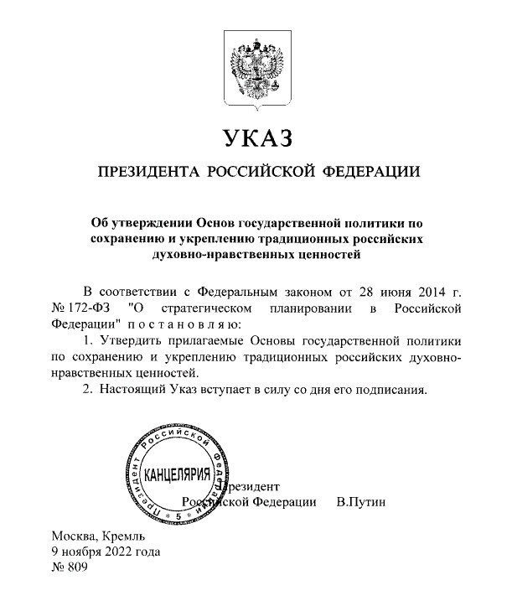



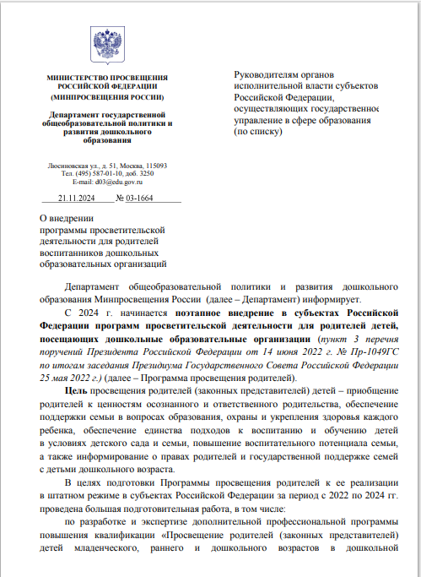
Указ Президента РФ от 9 ноября 2022 г. № 809 “Об утверждении Основ государственной политики по сохранению и укреплению традиционных
российских духовно-нравственных ценностей”
Письмо Министерства Просвещения РФ от 21.11.2024 №03-1664
«О внедрении программы
просветительской деятельности для родителей
воспитанников ДОО»
Традиционные ценности - основа
общества, позволяющие закладывать
российского
семейные
традиции, осуществлять единство страны и развитие человеческого потенциала
Семья является институтом первичной социализации ребенка и задает основные ориентиры в отношении ребенка к обществу, определяет нормы, правила и ценности, формирует модели поведения, определяет трансляцию и присвоение культуры.
Родители несут ответственность за воспитание ребенка, а система образования должна сопровождать процесс формирования родительской компетентности. Семья и семейное воспитание становятся приоритетами государственной образовательной политики.
Просвещение родителей и сопровождение воспитания ребенка в семье является одной из ведущих задач системы образования и государственной необходимостью

Slide 3



Современный родитель
Противоречия
Имеет доступ к обширной информации воспитании, развитии образовании
Информации много, но затруднено критическое восприятие ее
Относится к разным культурам и культурным уровням
Не видит в педагогах основной источник верифицированной информации и надежного партнера
Если и не является «цифровым аборигеном», то всё равно ориентирован на цифровую среду
Новые социальные запросы семей и
старые технологии взаимодействия
Необходимость диалога с родителями и преобладание монологических форм общения
Потребность родителей в
профессиональной помощи и
отсутствие видения педагога как носителя компетентной информации
Необходимость формирования единого образовательного пространства института образования и института семьи
3

Slide 4




Почему это важно сегодня
Педагогическое просвещение родителей (законных представителей) детей – это целенаправленный процесс активизации воспитательного потенциала семьи
Обеспечение единства подходов к воспитанию и обучению детей в условиях ДОО и семьи
Совершенствование профессиональных компетенций (обновление)
педагогических кадров в работе с
родителями
Повышение педагогической
компетентности родителей
(законных представителей) в вопросах воспитания и развития

Slide 5
Основные направления и формы работы с родителями
Формы: Тематические аудиозаписи: «Счастье
Просвещение как средство развития ответственного и осознанного
родительства что является базовой основы благополучия семьи
материнства», педагогическая родителей «С педагогический воспитания»;
«Счастье отцовства»; гостиная; электронная книга для улыбкой в детский сад»; устный журнал: «Стили родительского
Информирование о целях
образовательной программы, мерах государственной поддержки
Формы:
доверия;
Педагогический лектории; круг библиотека педагогической
литературы для родителей; буклеты; выпуск
мини-газет
Вовлечение родителей в
образовательный процесс и
воспитательную деятельность
Формы: Тематические проекты, видеомарофон; мастерские , студии, туризм (культурные практики); игры-приключения; создание рукописных книг с детьми; практикумы; педагогические тренинги
«Секреты счастливой прогулки»; игровые тренинги;
деловые игры; решение педагогических кейсов
Построение взаимодействия в форме сотрудничества для решения задач
обучения и воспитания
Формы: «Клуб молодой семьи»; «Клуб выходного дня»; «День родительского самоуправления»; «Дни родительской инициативы»; организация семейного волонтерства

Slide 6






Модули Программы просвещения в реализации кадрами ДОО
Руководитель ДОО
Педагог ДОО Специалисты
РАЗДЕЛ 5. ПРАВА РОДИТЕЛЕЙ
(ЗАКОННЫХ ПРЕДСТАВИТЕЛЕЙ)
5.2. ГОСУДАРСТВЕННАЯ ПОДДЕРЖКА СЕМЕЙ С ДЕТЬМИ ДОШКОЛЬНОГО ВОЗРАСТА
3.5. ВАКЦИНАЦИЯ ДЕТЕЙ
3.6. РАЦИОНАЛЬНОЕ ПИТАНИЕ ДЕТЕЙ РАЗЛИЧНЫХ ВОЗРАСТОВ, НЕОБХОДИМЫЙ ДЛЯ ЗДОРОВЬЯ БАЛАНС ВЕЩЕСТ
4. ПОДДЕРЖКА И ПРОСВЕЩЕНИЕ РОДИТЕЛЕЙ, ВОСПИТЫВАЮЩИХ РЕБЕНКА С ОГРАНИЧЕННЫМИ ВОЗМОЖНОСТЯМИ ЗДОРОВЬЯ, В ТОМ ЧИСЛЕ ДЕТЕЙ-ИНВАЛИДОВ
  РОЛЬ ИГРЫ И ДЕТСКОЙ
СУБКУЛЬТУРЫ В ДОШКОЛЬНОМ ДЕТСТВЕ
  КОММУНИКАТИВНОЕ РАЗВИТИЕ И СОЦИАЛИЗАЦИЯ РЕБЕНКА ДОШКОЛЬНОГО ВОЗРАСТА
  ПОЗНАВАТЕЛЬНОЕ
РАЗВИТИЕ ДЕТЕЙ В СЕМЬЕ
  ДУХОВНО-НРАВСТВЕННОЕ И ПАТРИОТИЧЕСКОЕ ВОСПИТАНИЕ ДЕТЕЙ В СЕМЬЕ
  ТРУДОВОЕ ВОСПИТАНИЕ В
СЕМЬЕ
2.3. ВОЗМОЖНОСТИ И
ПОТЕНЦИАЛ ЦИФРОВОЙ СРЕДЫ ДЛЯ ПРОСВЕЩЕНИЯ РОДИТЕЛЕЙ (ЗАКОННЫХ ПРЕДСТАВИТЕЛЕЙ) ДЕТЕЙ ДОШКОЛЬНОГО ВОЗРАСТА
Педагог-психолог
6.14. АГРЕССИВНОЕ ПОВЕДЕНИЕ, ПРИЧИНЕНИЕ ФИЗИЧЕСКОГО УЩЕРБА
6.8. ПОДДЕРЖКА
РОДИТЕЛЬСКОГО АВТОРИТЕТА
6.5. ТРЕВОЖНОСТЬ И СТРАХИ ДОШКОЛЬНИКА
6.7. ВОСПИТАНИЕ РЕБЕНКА В НЕПОЛНОЙ СЕМЬЕ
6.3. ПООЩРЕНИЯ И
НАКАЗАНИЯ В СЕМЬЕ
3.9. АДАПТАЦИЯ РЕБЕНКА
3.20. ПСИХОЛОГИЧЕСКАЯ ГОТОВНОСТЬ К ШКОЛЕ
Логопед
3.16. РАЗВИТИЕ РЕЧИ У ДЕТЕЙ ДОШКОЛЬНОГО ВОЗРАСТА В СЕМЬЕ
Музыкальный руководитель
3.18. ХУДОЖЕСТВЕННО- ЭСТЕТИЧЕСКОЕ ВОСПИТАНИЕ В СЕМЬЕ
6.17. СПОСОБНОСТИ И ТАЛАНТЫ
Инструктор по физической культуре
3.3. ЗНАЧИМОСТЬ РЕЖИМА ДНЯ В РАЗНЫЕ ВОЗРАСТНЫЕ ПЕРИОДЫ ДЕТСТВА, СПОСОБЫ ЗДОРОВЬЕСБЕРЕЖЕНИЯ В УСЛОВИЯХ СЕМЬИ, ПОДДЕРЖАНИЯ В СЕМЬЕ ЗДОРОВОГО ОБРАЗА ЖИЗНИ
3.4. НОРМЫ ФИЗИЧЕСКОГО РАЗВИТИЯ ДЛЯ ДЕТЕЙ ДОШКОЛЬНОГО ВОЗРАСТА
6.15. ПИЩЕВЫЕ ПРИВЫЧКИ

Slide 7
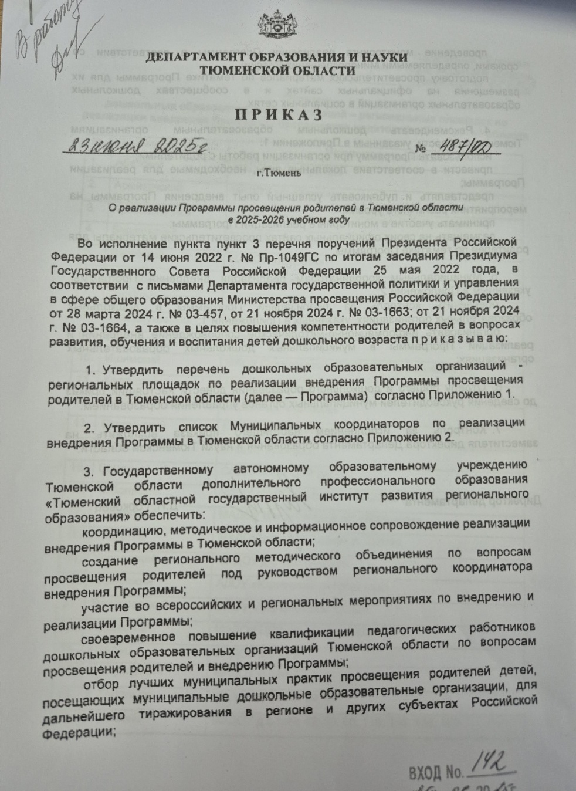
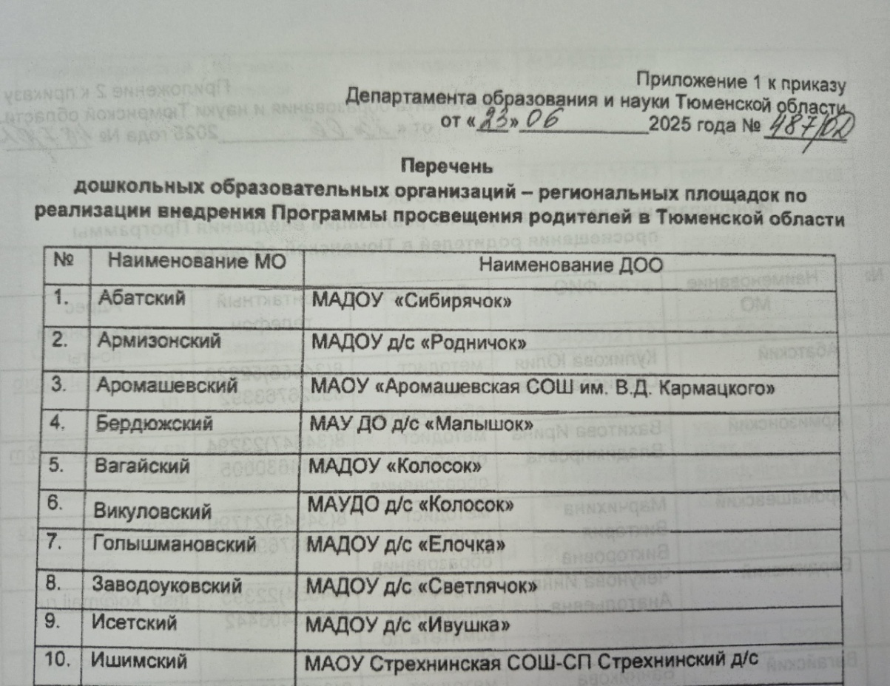
Список региональных площадок по внедрению Программы просвещения родителей в Тюменской области

Slide 8
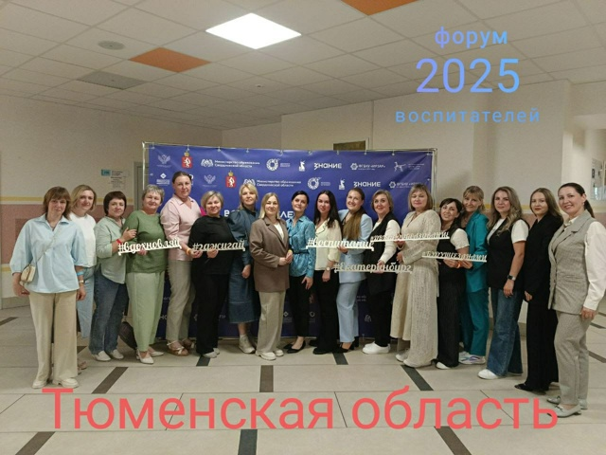
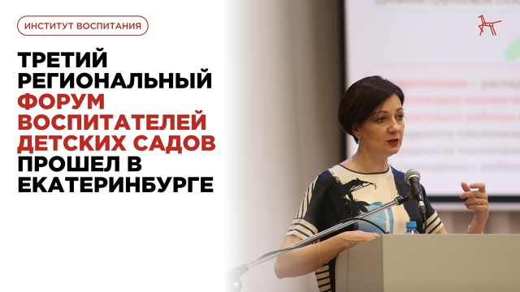
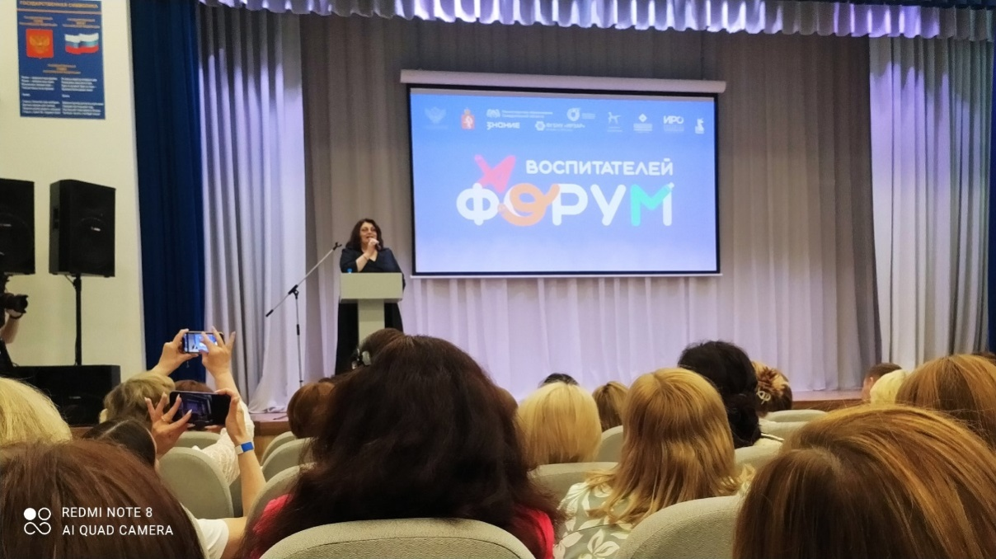

Slide 9
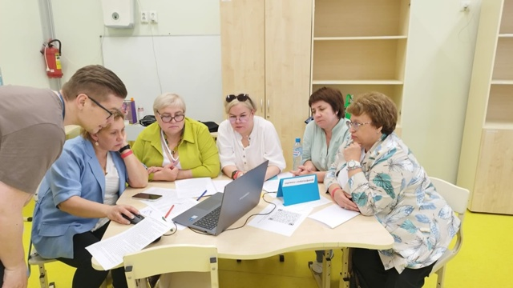
Мастер- классы
«Каждый родитель хочет знать, как гражданина страны воспитать» (Духовно- нравственное и патриотическое воспитание детей в семье) | 2. «Каждый родитель хочет знать, как безопасно в компьютер играть» (Цифровая культура и кибербезопасность детей в семье)
3.«Каждый родитель хочет знать, как без слёз детский сад посещать» (Адаптация ребёнка к условиям дошкольной образовательной организации) | 4.«Каждый родитель хочет знать, как здоровым ребёнку стать» (Здоровый образ жизни и безопасность детей раннего и дошкольного возраста)
5.«Каждый родитель хочет знать, как книголюбом ребёнку стать» (воспитание интереса к чтению у детей дошкольного возраста в семье )

Slide 10
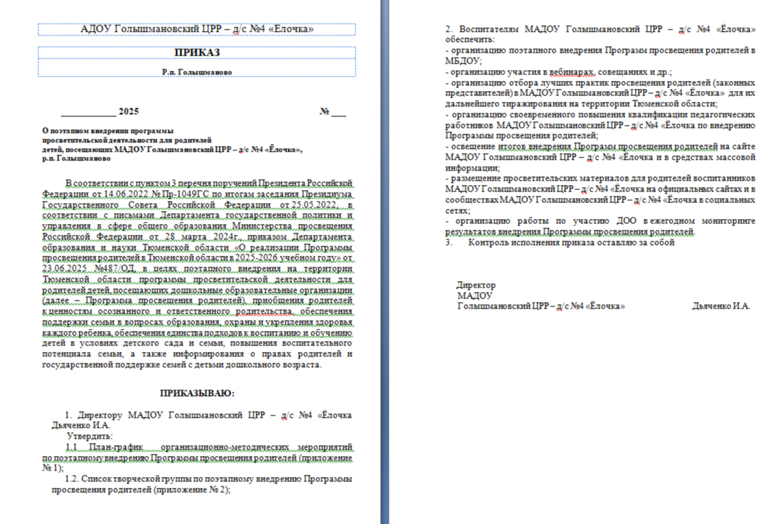

Slide 11


Slide 12
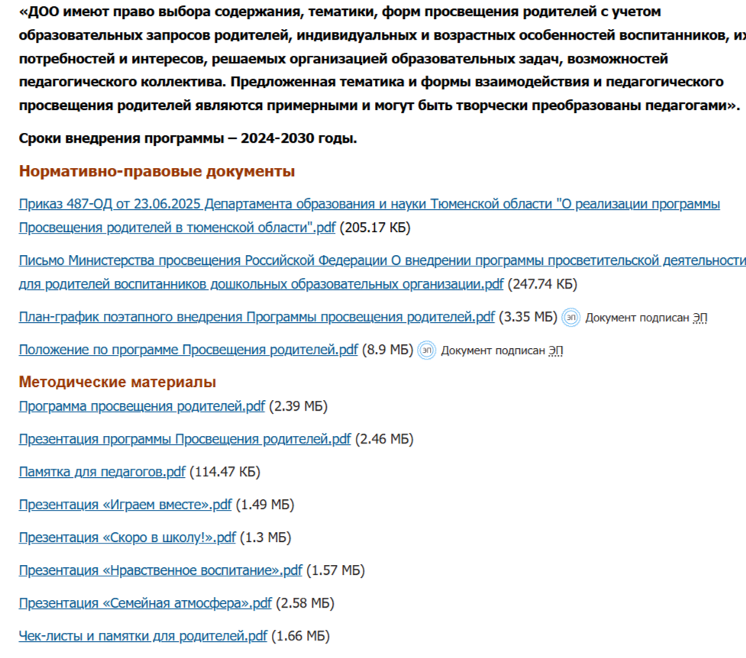

Slide 13
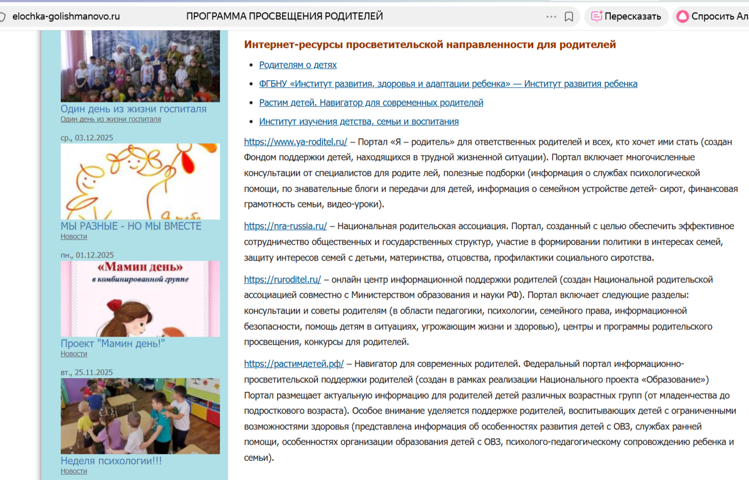

Slide 14
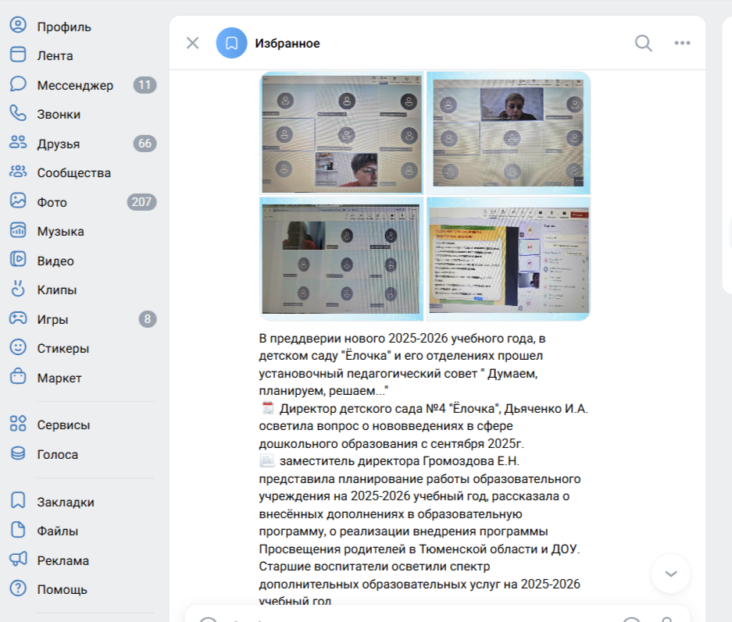

Slide 15

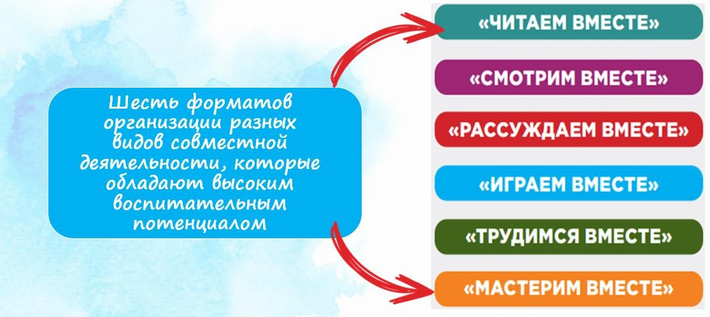




Проектирование вовлечения родителей
Совместная коллекция удивительных предметов
2.3 Особенности образовательной деятельности разных видов и
культурных практик
(ФОП ДО)
Тематический проект
«Где мы летом побывали,
что увидели-узнали»
2.2.1. Образовательная деятельность в ДОО
включает: взаимодействие с семьями детей по реализации образовательной
программы (ФОП ДО)
2.3.5.3. Комплексные формы организации
деятельности
«Летнее путешествие
Вместе мы создадим детскую рукотворную энциклопедию (практическое руководство
«Воспитателю о Воспитании»
Очень помогли
важно, детям
чтобы Вы вспомнить,
всей
семьей». Родители совместно с детьми оформляют стенгазету, демонстрирующую семейные традиции летнего отдыха
осмыслить и еще раз
«прожить» летние
«открытия»(видеомарофон, видеоблог)
7

Slide 16

Модель внедрения Программы просвещения в ДОО
Рубрики «Удивительное рядом»
Рассуждалки»,
Авторские мультфильмы
Киноклуб «Планета
детства»
Устный педагогический журнал «Спрашивали- отвечаем» (контент для госпаблик)
Студия «Ты в кадре»
Рубрика «Родительская энциклопедия»
Воспитателю о воспитании
Программа Просвещения
родителей
•
Создание атмосферы
диалога
Создание ЭОР
ФОП ДО (п.3.5.
реализация
Календарного план
воспитательной работы)
Сетевое
партнерство
Уклад (традиции, ритуалы)
Культурные практики
Лаборатория воспитания
Точки активности
Телемосты
Виртуальные встречи
Онлайн-экскурсии

Slide 17

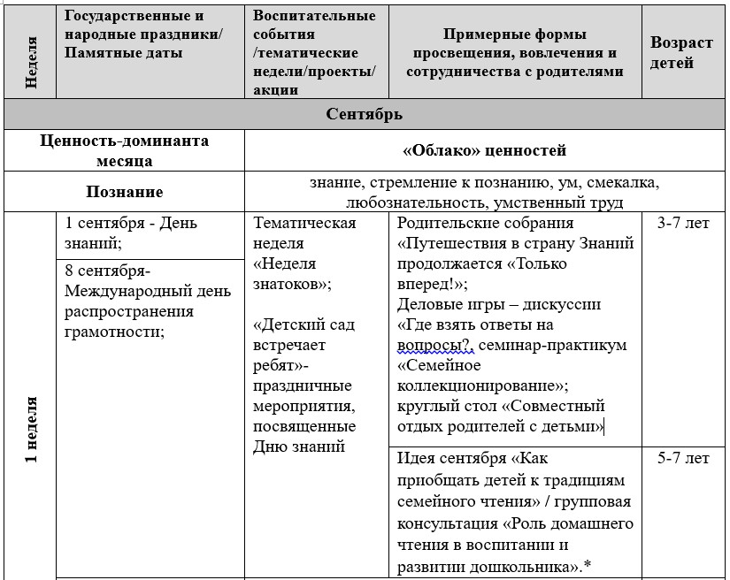

НАВИГАЦИЯ
по организации взаимодействия с родителями воспитанников 3-7 лет с учетом
Федеральной образовательной программы ДО, «Программы просвещения родителей (законных представителей) детей дошкольного возраста, посещающих дошкольные образовательные организации и
практического руководства «Воспитателю о воспитании»
пример
Семейный забег

Slide 18
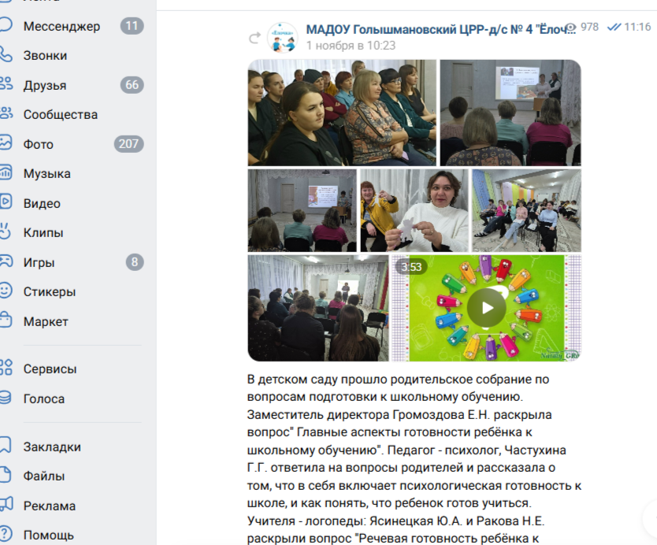
Просвещение родителей на родительском собрание

Slide 19
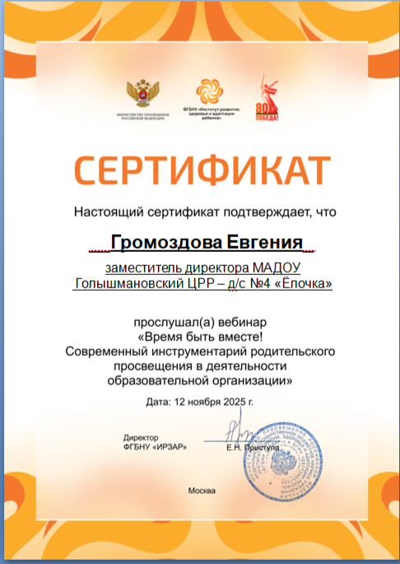

Самообразование педагогов
Онлайн-встреча
«Время быть вместе! Современный инструментарий родительского просвещения в деятельности образовательной организации».

Slide 20
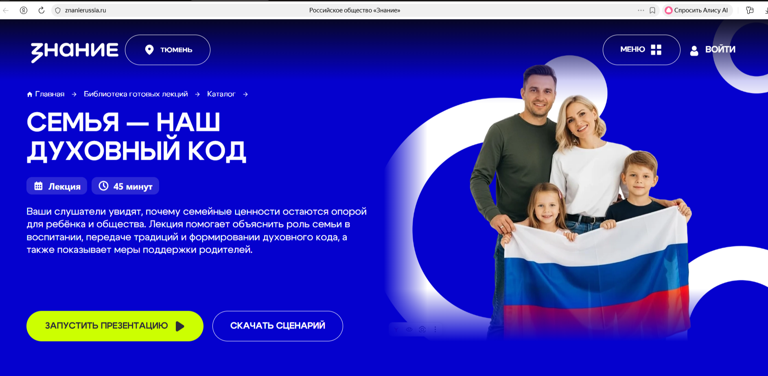
Проведение лекций для родителей (законных представителей)

Slide 21
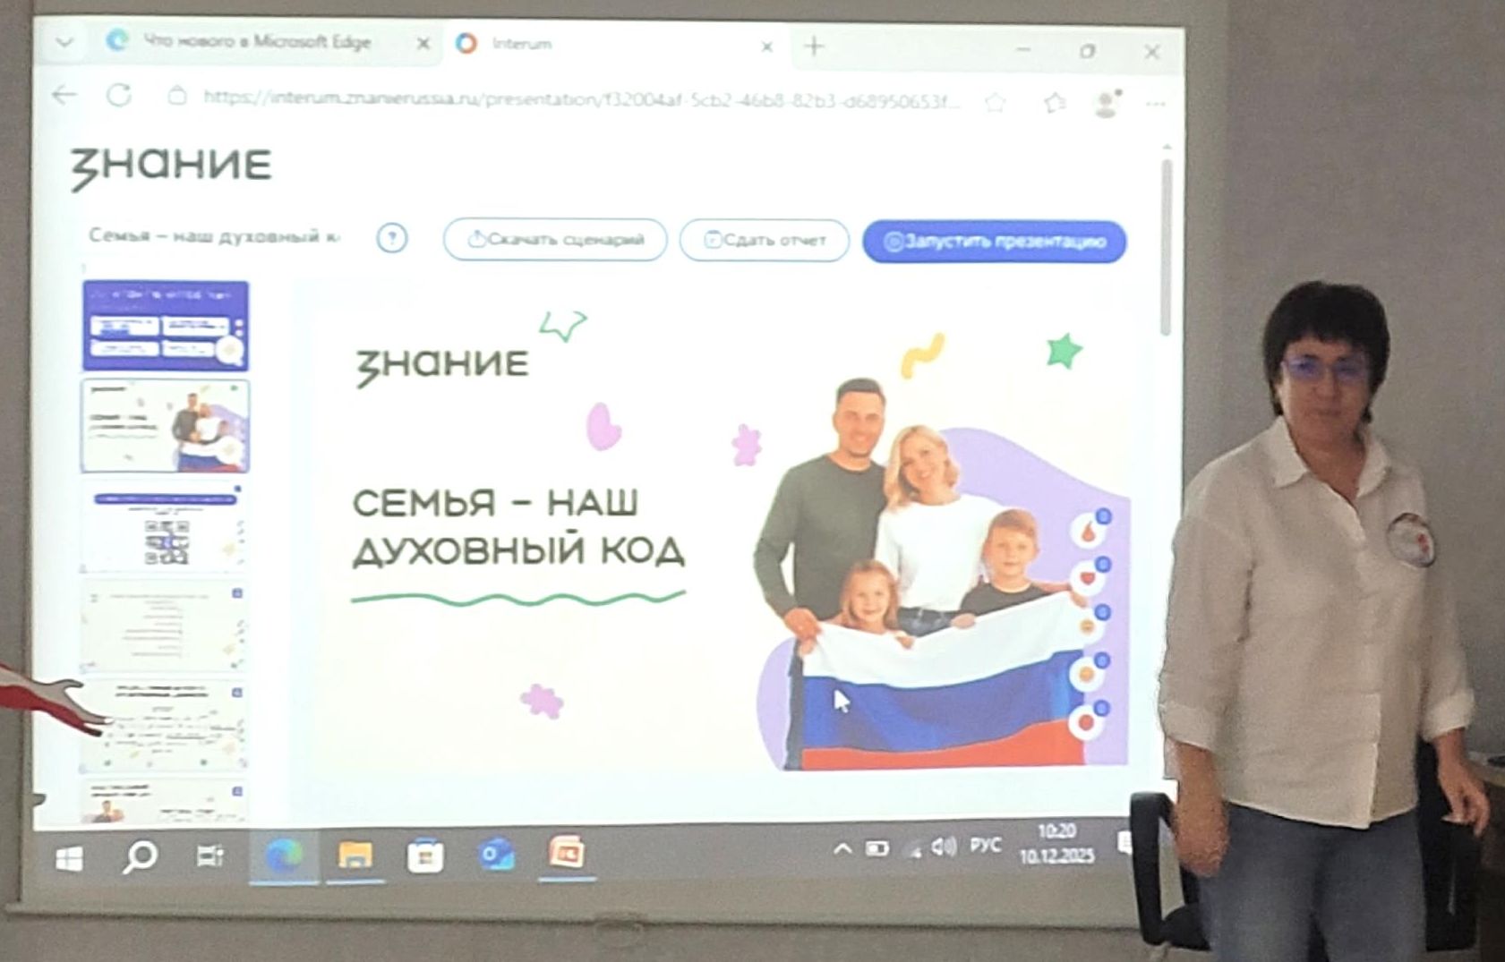
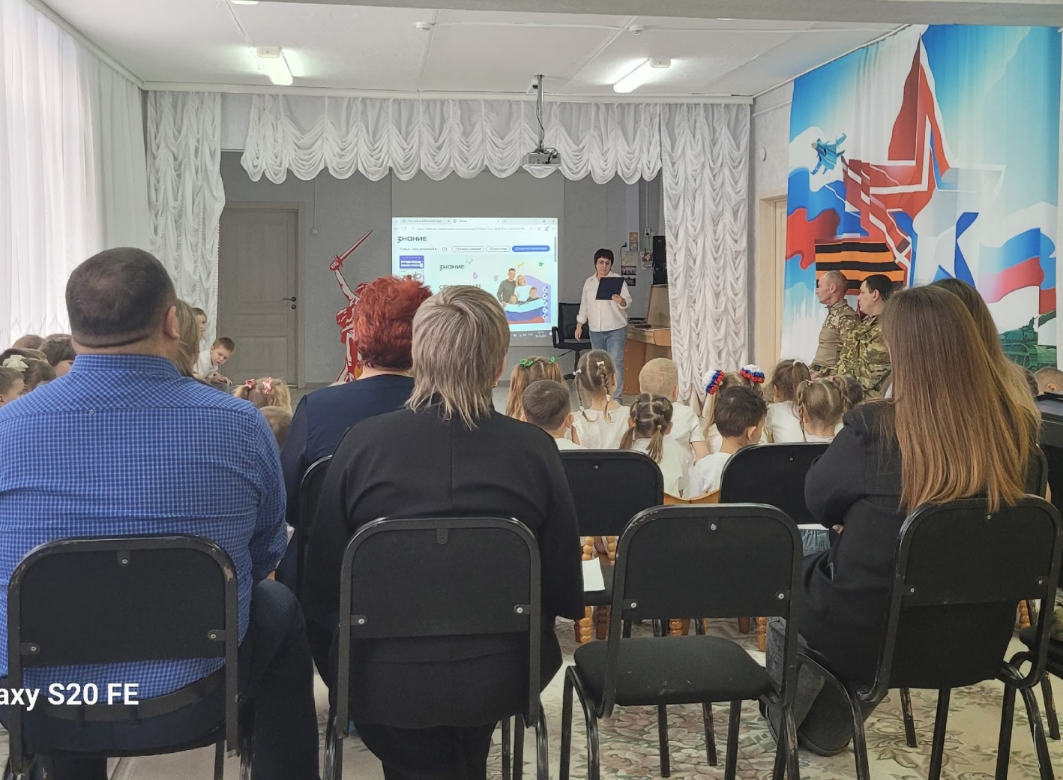
Семья – наш духовный код: как передать детям традиционные ценности https://znanierussia.ru/lectlib/lectures/semya-nash-duhovnyj-kod

Slide 22
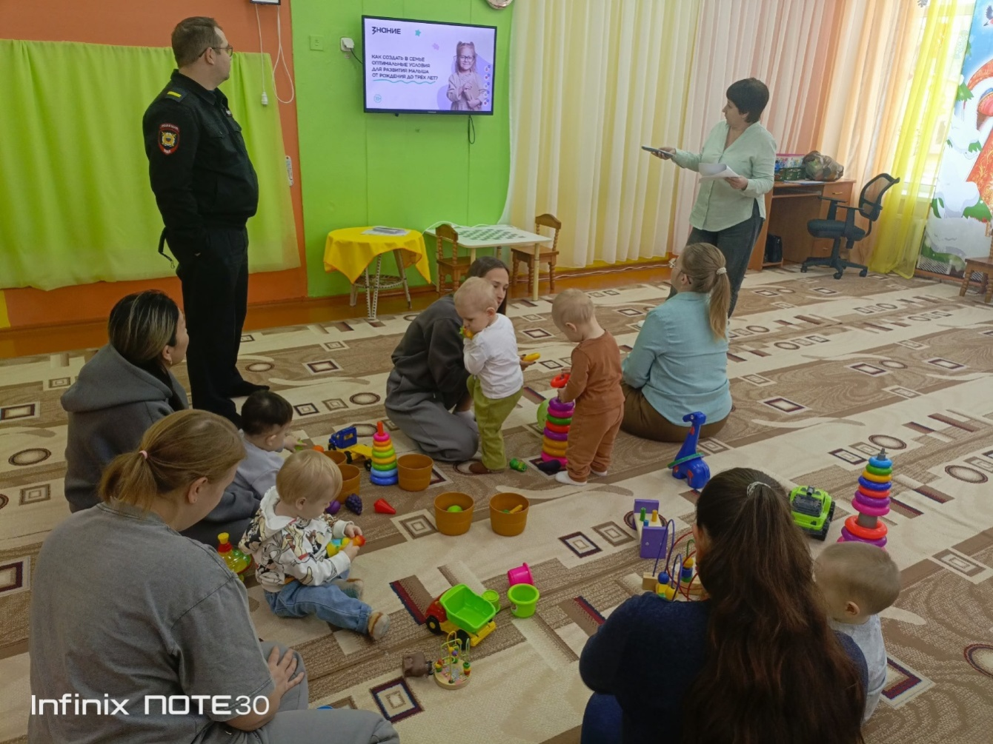
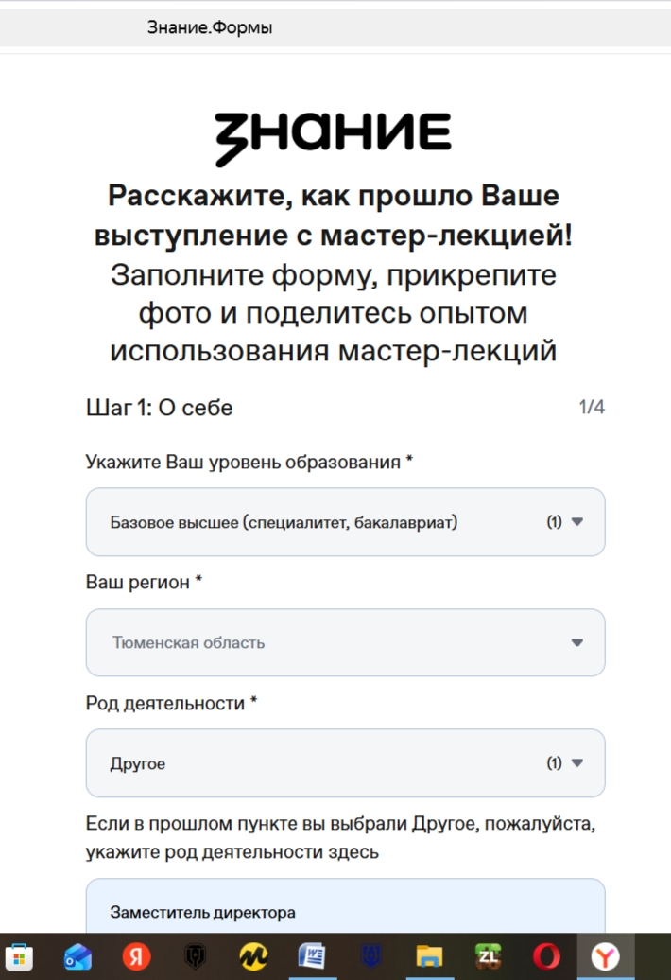
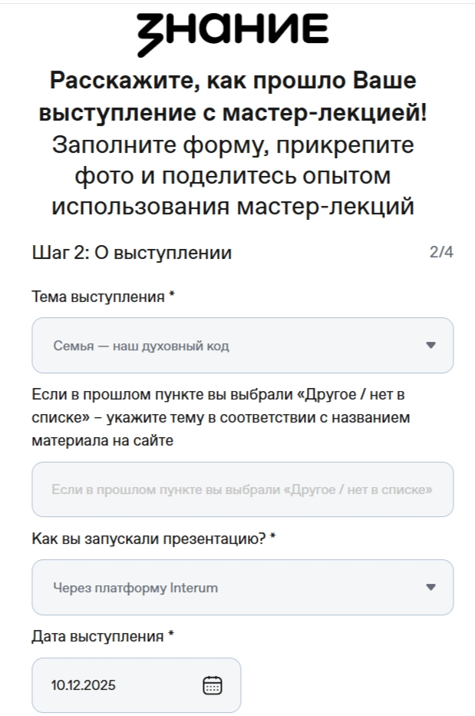
Как помочь ребенку адаптироваться в детском саду
мастер-лекция
https://znan.ru/master-lekciya-adaptaciya-v-detskom-sadu

Slide 23
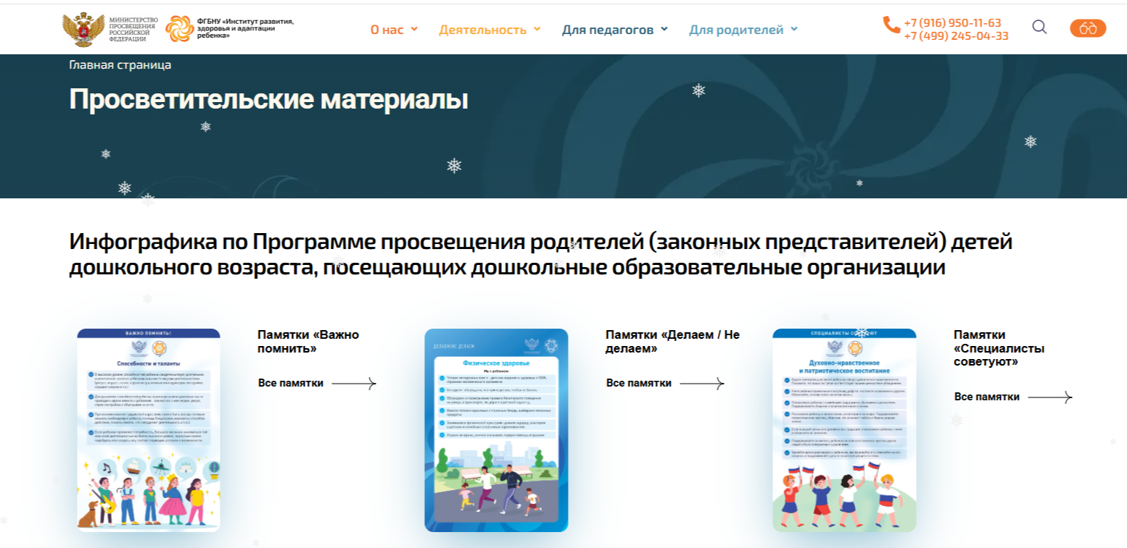
https://irzar.ru/
Ссылка на сайт ИРЗАР «Институт развития здоровья
и адаптации ребёнка»

Slide 24







«РАДИ ЧЕГО?»
Целевые ориентиры развития личности
Счастливое Детство
Цель и целевой показатель: Создание к 2030 году условий для воспитания гармонично развитой, патриотичной и социально-ответственной личности на основе традиционных Российских духовно-нравственных и культурно-исторических ценностей
Воспитание детей
рассматривается как стратегический
общенациональный
приоритет, институтов
требующий
гражданского общества и
консолидации
усилий различных
семьи

